Slide 1
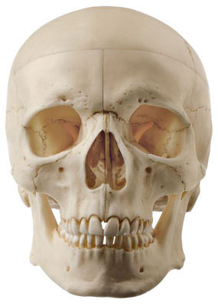
CRÁNEO
Morales Cepeda Guillermo Obed
Anatomía y Fisiología
5°C
Industrial Farmacéutico

Slide 2
1. ¿Cuántos huesos tiene la cabeza?
2.¿Cómo se clasifican los huesos de la cabeza?
3. ¿En cuántas partes se agrupa el cráneo? Menciona los nombres.
4. ¿Cuáles son los 8 huesos que conforman el cráneo?
5. ¿Cuál es la función más importante del cráneo?
6. Nombra al hueso que forma la frente.
7. Huesos que forman la mayor parte de los lados y del techo de la cavidad craneana:
8. Hueso que forma la región posterior de cráneo.
9. Zona del hueso occipital donde el bulbo raquídeo se une con la médula espinal.
10. Hueso que se relaciona con la forma de una mariposa con las alas plegadas.
11. ¿Cuáles son las 3 estructuras de la silla turca?
12. Hueso que funciona como sostén superior de la cavidad nasal y conforma gran parte de su superficie.
13. Huesos que forman la prominencia de las mejillas.
14. Es el hueso más fuerte y grande de la cara.
15. Único hueso móvil de la cabeza.

Slide 3
El esqueleto de la cabeza o macizo esquelético cráneo-facial, es el conjunto de los huesos del ''cráneo'' (''ossa cranii'') y los huesos de la cara (''ossa faciei'').
El cráneo aloja el encéfalo fundamentalmente mientras que la cara presta inserción a los músculos de la mímica y de la masticación y aloja algunos de los órganos de los sentidos.
El cráneo cumple una función muy importante, ya que se preocupa de contener todo el sistema nervioso central, con excepción de la médula.

Slide 4
Bóveda (calota): está formada por el frontal, los parietales, las escamas de los temporales y el occipital (parte superior). Esta cubierta por el cuero cabelludo; los huesos se unen por unas articulaciones llamadas suturas.
Base (piso): el resto de las partes del esqueleto del cráneo.

Slide 5
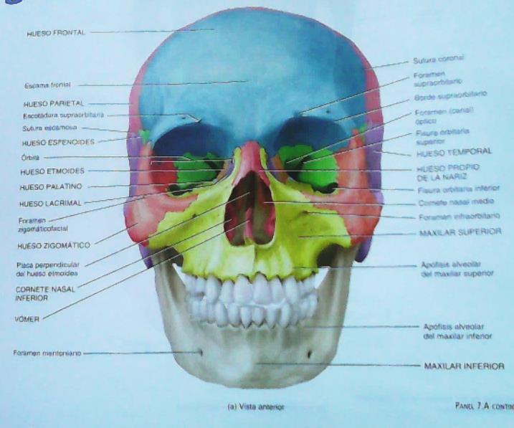
HUESO FRONTAL
Forma la frente (parte anterior del cráneo), las raíces de las órbitas y el mayor porcentaje de la región anterior del piso del cráneo.
Impar
Sutura metópica: desaparece 6-8 años
Escama frontal: placa ósea en forma de escama que forma la frente.
Forma el borde supraorbitario.

Slide 6
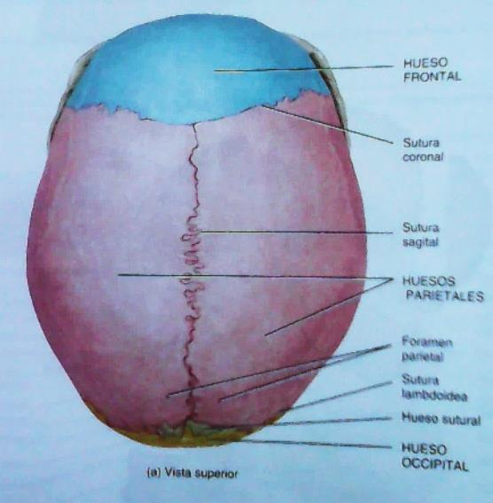
HUESOS PARIETALES
Dos
Forman la porción más grande de las paredes laterales del cráneo, así como su techo.
Las superficies internas presentan numerosas protrusiones y depresiones para alojar vasos sanguíneos que irrigan la duramadre y el meninges.

Slide 7
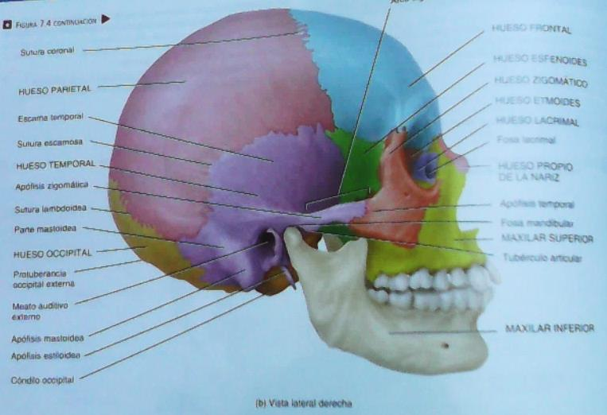
HUESOS TEMPORALES
Dos
Forman la parte inferior y lateral del cráneo.
Escama temporal: porción fina y plana que forma la parte anterior y superior de la sien.
Apófisis zigomática: forma parte del arco zigomático.
Porción mastoidea: detrás y debajo del conducto auditivo externo
Apófisis mastoidea: proyección redondeada de la porción mastoidea. (inserción de músculos del cuello).
Apófisis estiloidea: inserción de músculos de cuello y lengua.
Parte petrosa: piso de la cavidad craneana, triangular, aloja oído externo y medio.

Slide 8
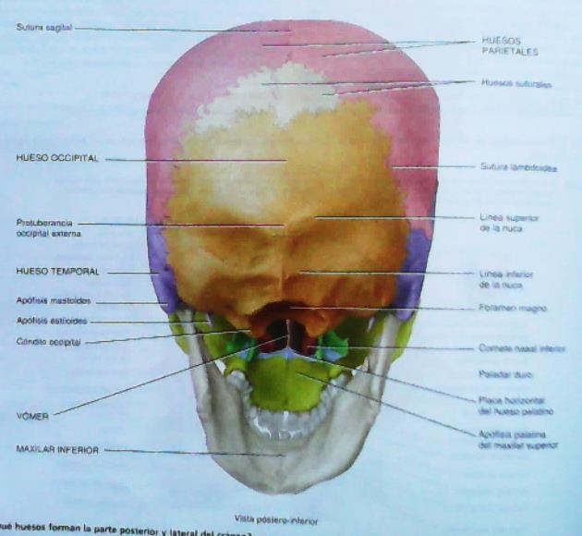
HUESO OCCIPITAL
Impar
Forma la región posterior del cráneo.
Foramen magno: parte inferior del hueso dentro del cual se conecta el bulbo raquídeo con la médula espinal, además de pasar las arterias vertebrales y espinales.
Cóndilos occipitales: apófisis ovales a ambos lados del foramen magno, se articulan con depresiones presentes en la superficie superior de atlas.
Protuberancia occipital externa: proyección media más prominente de la superficie posterior del hueso. Palpable. Desde aquí hasta C7 está el ligamento de la nuca.
Líneas inferiores y superiores de la nuca. (Inserciones musculares)

Slide 9
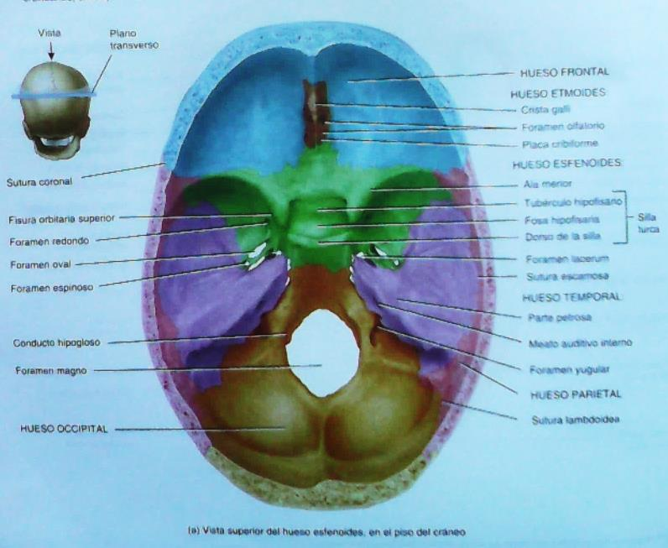
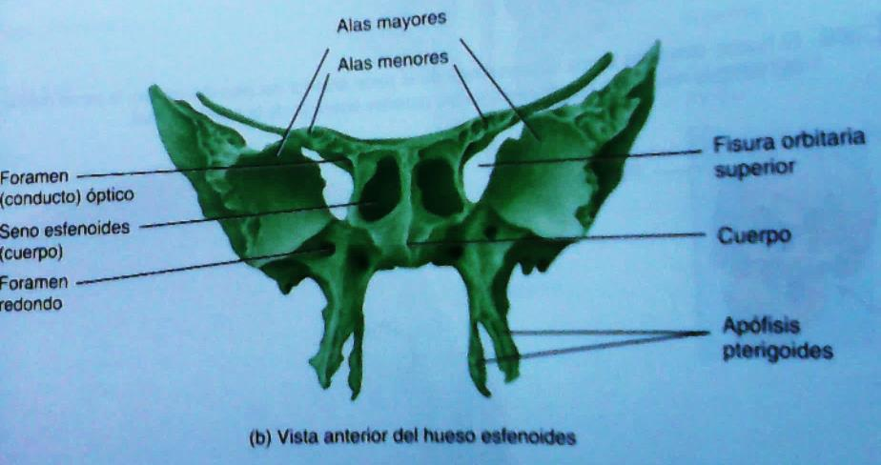
HUESO ESFENOIDES
Se encuentra en la parte media de la base del cráneo.
Se articula con todos los demás huesos craneanos, a los que conecta. Llave del piso creaneano.
Forma de mariposa con alas plegadas.
Cuerpo: parte medial, con forma de cubo y hueca.
Seno esfenoidal: espacio contenido dentro del cuerpo.
Silla turca: estructura en forma de silla para montar.
Tubérculos hipofisiarios: dos, «cuerno de la sillas», protuberancias
Fosa hipofisiaria: «asiento de silla», contiene a la hipófisis.
Dorso de la silla: protuberancia posterior.
Alas mayores y menores
Foramen o conducto óptico: ingresa a la órbita el nervio óptico y la arteria oftálmica.
Fisura orbitaria superior: pasan vasos y venas.
Apófisis pterigoides: forman parte de la cavidad nasal.
Foramen oval, foramen lacerum y foramen redondo.

Slide 10
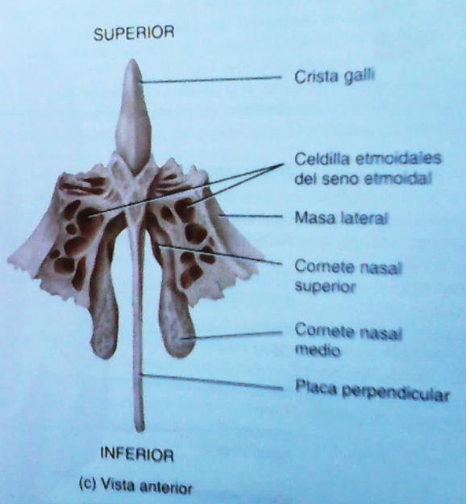
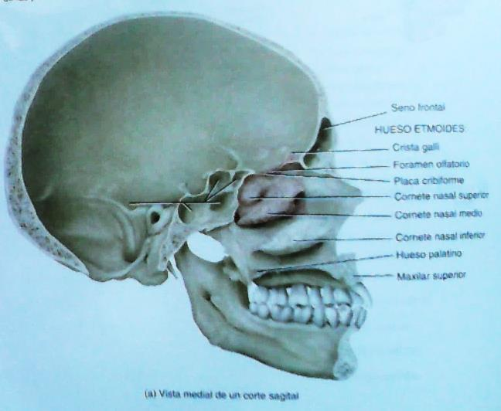
HUESO ETMOIDES
Delicado, localizado en la zona anterior del piso craneano, con aspecto esponjoso.
Parte superior del tabique nasal. Gran porcentaje de la cavidad nasal y su sostén.
Placa cribiforme: forma el techo de la cavidad nasal.
Foramen olfatorio: pasa nervio olfatorio.
Crista galli: sirve como punto de inserción de la hoz del cerebro que separa los hemisferios.
Placa perpendicular: parte superior del tabique nasal.
Masas laterales: pared de la cavidad nasal.
Celdillas etmoidales del seno etmoidal: 3-18 espacios.
Cornetes nasales medios e inferiores

Slide 11
HUESOS PROPIOS DE LA NARIZ
Par, pequeños y aplanados, rectangulares, forman puente de nariz (donde van los anteojos).
HUESOS LACRIMALES
Par, delgados, los más pequeños de la cara, poseen la fosa lacrimal.
HUESOS PALATINOS
Par, forma de L, forman parte posterior del paladar duro.
VÓMER
Hueso triangular del piso de la cavidad nasal.
HUESOS ZIGOMÁTICOS
Par, forman las prominencias de las mejillas.

Slide 12
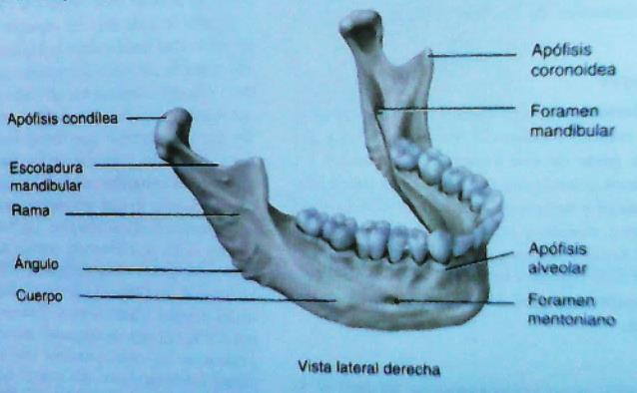
HUESOS MAXILARES SUPERIORES
Dos, unidos en la línea media. Se articulan con todos los huesos de la cara, excepto el maxilar inferior. Sus apófisis palatinas forman el paladar duro. Contiene alveolos para los dientes superiores.
HUESO MAXILAR INFERIOR
Hueso más grande y fuerte de la cara.
Único hueso móvil de la cara.
Cuerpo: parte curva y horizontal.
Ramas: perpendiculares.
Ángulo: la rama se une al cuerpo.
Apófisis condílea: forma la articulación.
Apófisis coronoidea: se inserta el músculo temporal.
Apófisis alveolares: arco con alveolos para dientes.
Foramen mentoniano y mandibular.

Slide 13
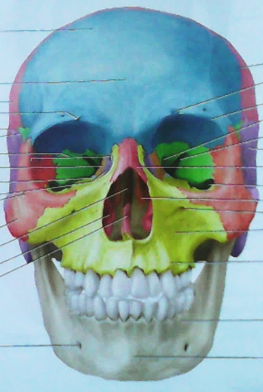
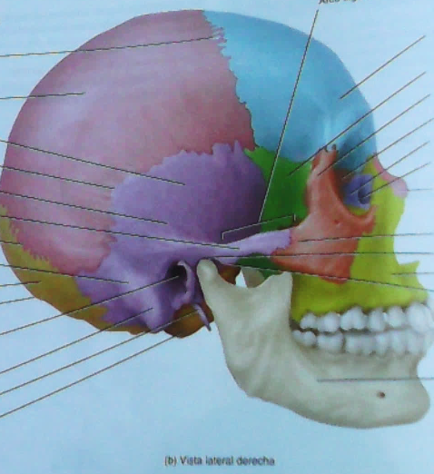
ACTIVIDAD

Slide 14
1. ¿Cuántos huesos tiene la cabeza?
22 huesos
2.¿Cómo se clasifican los huesos de la cabeza?
Huesos craneanos y huesos de la cata.
3. ¿En cuántas partes se agrupa el cráneo? Menciona los nombres.
2, Bóveda y base.
4. ¿Cuáles son los 8 huesos que conforman el cráneo?
Hueso frontal, los dos huesos parietales, los dos huesos temporales, el hueso occipital, el hueso esfenoidal y el hueso etmoidal.
5. ¿Cuál es la función más importante del cráneo?
Contener y proteger al encéfalo y los órganos del sistema nervioso en general.
6. Nombra al hueso que forma la frente.
Hueso frontal.
7. Huesos que forman la mayor parte de los lados y del techo de la cavidad craneana:
Huesos parietales.
8. Hueso que forma la región posterior de cráneo.
Hueso occipital.
9. Zona del hueso occipital donde el bulbo raquídeo se une con la médula espinal.
Foramen magno.
10. Hueso que se relaciona con la forma de una mariposa con las alas plegadas.
Hueso esfenoides-
11. ¿Cuáles son las 3 estructuras de la silla turca?
Tubérculo hipofisiario, fosa hipofisiaria y dorso de la silla.
12. Hueso que funciona como sostén superior de la cavidad nasal y conforma gran parte de su superficie.
Hueso etmoides.
13. Huesos que forman la prominencia de las mejillas.
Huesos zigomáticos.
14. Es el hueso más fuerte y grande de la cara.
Hueso maxilar inferior.
15. Único hueso móvil de la cabeza.
Hueso maxilar inferior..

Slide 15
BIBLIOGRAFÍA
Tortora, Derrickson. Principios de Anatomía y Fisiología.Editorial Médica Panamericana, 13ª edición. Págs 212-226.
Universidad de Valencia, Facultad de Medicina y Odontología, El Cráneo: http://mural.uv.es/caram/Craneo%20Humano.html

